Slide 1
Рабочая тетрадь для лиц с ОВЗ по профессии «Швея», «Портной»
Преподаватели спец.дисциплин
Масловская Ирина Валерьевна
Казырская Татьяна Николаевна
Сурина Татьяна Васильевна

Slide 2
Основные принципы организации учебного процесса в коррекционных группах:
1. Задания должны быть подобраны так чтобы они максимально
возбуждали активность обучающихся, пробуждали у него потребность в познавательной деятельности.
2.Темп изучения учебного материала и методы обучения должны быть приспособлены к уровню развития обучающихся с ОВЗ. (Учебный материал выдается частями)
3.Распределение учебного материала по спирали (последовательное
обучение от простого к сложному).
4.Поэтапное обобщение проделанной на уроке работы;
5.Повторное объяснение учебного материала и подбор разноуровневых заданий,
6. Индивидуальный подход.
7.Постоянное использование наглядности, наводящих вопросов, аналогий, многократных указаний, упражнений
8.Использование поощрений, повышение самооценки ребенка, укрепление в нем веры в свои силы.

Slide 3
требование полноты информации
(наличие заданий на изучение всех понятий, явлений, процессов );
требование группировки заданий
(задания должны быть сгруппированы с учетом обобщенных способов их решения);
требование системности информации (задания должны быть логически связаны);
требование возрастания сложности
(задания должны быть расположены в порядке возрастания сложности их выполнения);
требование использование наглядности, многократных упражнений
(в заданиях должно отводиться достаточно места для выполнения записей и рисунков);
- требование психологической комфортности (обучающимся должно быть комфортно работать с тетрадью, они должны иметь возможность работать с ней в индивидуальном темпе и проводить самоконтроль);
- требование к выполнению не только типовых, но и развивающих, творческих заданий;

Slide 4
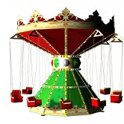
Задание . Заполнить «Инфокарусель» словами, которые будут необходимы при изучении темы «Основные определения и понятия конструирования одежды» .
Конструирование
Функции одежды
Чертеж
Виды одежды
Методы конструирования
Размерные признаки

Slide 5
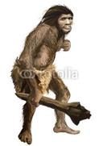
Задание: Написать на стрелках названия исторических эпох.

Slide 6
Задание. Выполнить предварительный расчет для построения прямой юбки.
1. Построить прямой угол с вершиной в точке Н.
Положение линии талии НТ
НТ= Дю. = _____________
2. Положение линии бёдер ТБ
ТБ = Дтс/2 - 2см = _______________
3. Ширина юбки по линии бёдер ББ1
ББ1 = Сб + Пб = ________________
4.Положение боковой линии.
ББ2 = ББ1/2 - (0-2см) = ________________
5. Положение вытачек на передней и задней половинке юбки
ББ3 = 0,4 ББ2 = _____________
Б1Б4 = 0,4 Б1Б2 = _____________
Сумма вытачек Евыт.
Евыт. =(Сб + Пб) - (Ст + Пт) = ___________________
Величина раствора и длина вытачек
6. Передняя вытачка: р-р выт = 0,15 Е выт. = _________
7. Задняя вытачка: р-р.выт = 0,3 5 Е выт. =____________
8. Боковая вытачка: р-р.выт = 0,5 Е выт. =_____________
Задание. Выполнить построение конструкции прямой юбки по предварительному расчету в масштабе 1:4. (Использовать интерактивное пособие по конструированию изделий.)

Slide 7
Построение базисной сетки прямой юбки.
Т2
Т
Т1
3. ББ1=(Сб+Пб)-2
Б
Б1
Б2
2.ТБ = Дтс/2 – 2 см.
4. Положение боковой линии
ББ2 = ББ1/2 - (0-2см)
1.НТ = Дю
Н2
Н
Н1

Slide 8
Т2
Т3
Т4
Т
Т1
Б
Б1
Б3
Б2
Б4
5. Положение вытачек
ББ3 = 0,4 ББ2; Б2Б4 = 0,4 Б1Б2
8. Боковая вытачка:
р-р.выт = 0,5* Е выт
6. Задняя вытачка:
р-р.выт = 0,3 5 Е выт.
7. Передняя вытачка:
р-р выт = 0,15* Е выт
Н
Н1
Н2

Slide 9
Т3
Т2
Т4
Т1
Т
Б2
Б1
Б
Б3
Б4
Молодцы!
Н
Н4
Н1
Н3
Н2

Slide 10
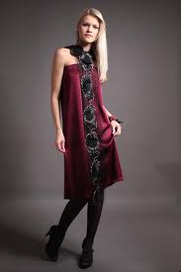
Задание. Рассмотрите и запишите название видов силуэтов моделей одежды одежды.
1.
2.
3.
4.
5.

Slide 11
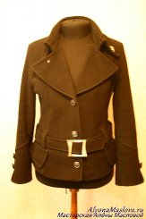
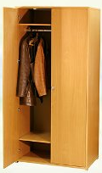
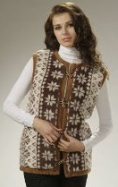
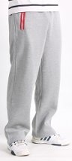
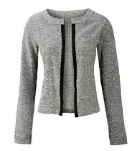
Задание 6. Развешать одежду, плечевую одежду в желтый шкаф, поясную одежду в розовый шкаф с помощью стрелок.

Slide 12
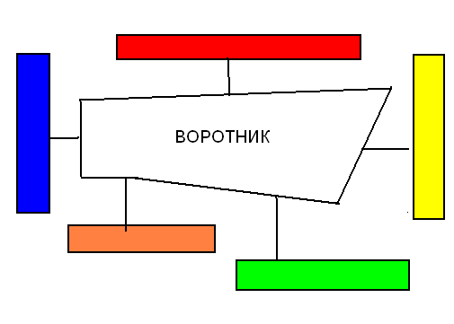
Задание 4. Напишите названия конструктивных
линий воротника.

Slide 13
Задание 2 . Снять и записать мерки с вашей фигуры, согласно прохождению сантиметровой ленты по телу с помощью рисунка.
1. ___, 2.____, 3.____, 4.____, 5. ____, 6. ___, 7.____, 8.____, 9.____,
10._____, 11.____, 12.____, 13._____, 14._____, 15._____, 16.____,
17.______, 18._____, 19._____.

Slide 14
Задание. Ответить на вопросы и нарисовать диаграмму
ответ «Да» - диаграмма строится вверх,
ответ «Нет» - диаграмма строится вниз.
Вопрос | Ответ
1. Какой размерный признак измеряется от точки конца плечевого шва до линии талии? | Впкс
2. Какое измерение проходит через сосковую точку? | СгI
3. Как записывается величина размерного признака Шг? | В полном размере
4. По какой стороне фигуры измеряется Шп? | По правой стороне
1
2
3
4

Slide 15
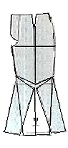
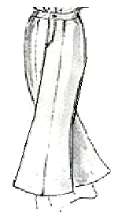
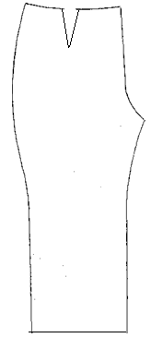
Задание 1. Выполнить моделирование женских брюк согласно эскизу, используя эталон и шаблоны деталей брюк (детали брюк вклеить в тетрадь).
Модель брюк – «клеш» № 1 Эталон.

Slide 16
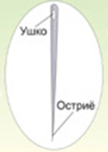
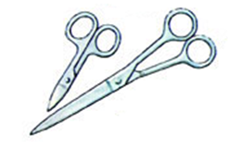
1. Выбор ответов из предложенных вариантов
Задание № 1
Выберите и поставьте галочку, из предложенного перечня инструменты для ручных работ.
А. игла
Б. колышек
В. наперсток
Д. мел
Г. сантиметровая лента
Е. ножницы
Ж. булавки

Slide 17
Задание № 4.
Установите соответствие между колонками:
№ п/п | Наименование строчки | Буква | Наименование стежка
1 | Временного назначения | А | подшивочные, крестообразные, Стачной, Петельные.
2 | Постоянного назначения | Б | сметочные, замёточные, копировальные, намёточные.
Ответ: 1 - …..(буква); 2 - ….(буква).

Slide 18
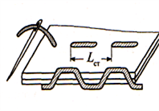
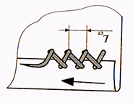
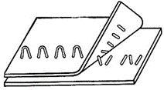
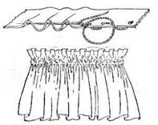
Работа со схемами
Задание № 2 По схеме написать названия стежка.
А
Б
В
Г

Slide 19
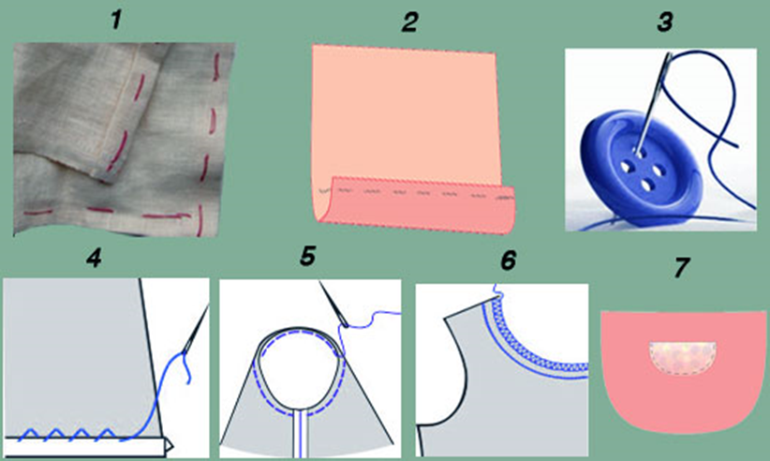
Задание проверяющие знание терминологии
Задание № 3
По рисунку определить название термина при ручных работах.

Slide 20
Особый подход, который необходим при обучении лиц с ограниченными возможностями здоровья.
Необходимость интеграции обучающихся с ОВЗ в социум, их социальная и
профессиональная адаптация.
Рабочая тетрадь по учебной дисциплине
Учебный процесс становиться более доступным и социально значимым.

